Slide 1

WHEELTEC
INTELLIGENT
TECHNOLOYG
全局路径规划
——Dijkstra算法
东莞市微宏智能科技有限公司

Slide 2


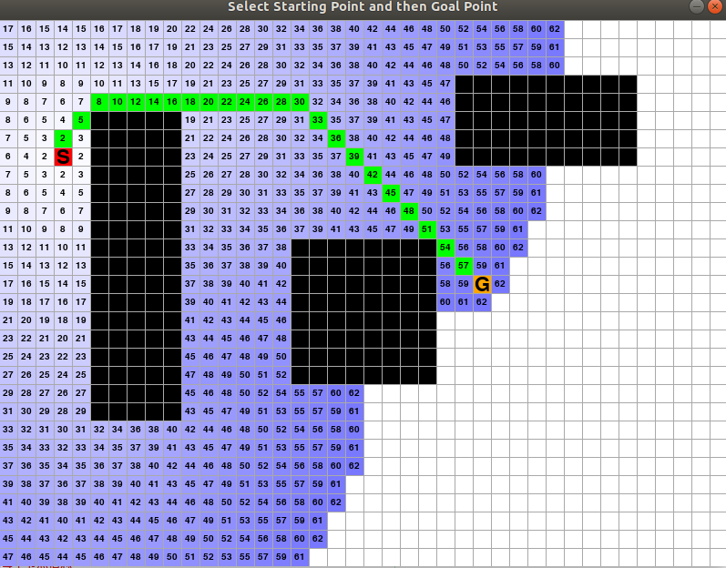
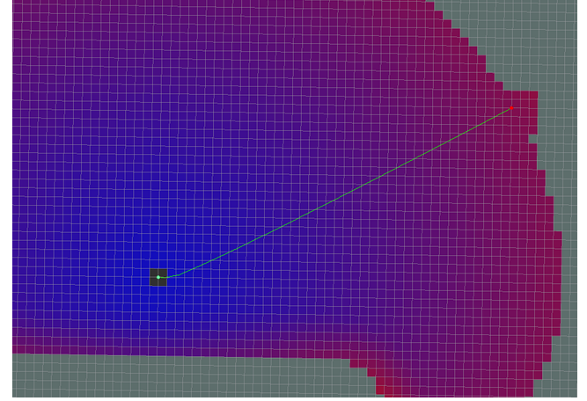
Dijkstra算法效果图——广度优先
需要下载pygame
Ubuntu：sudo apt-get install python-pygame

Slide 3
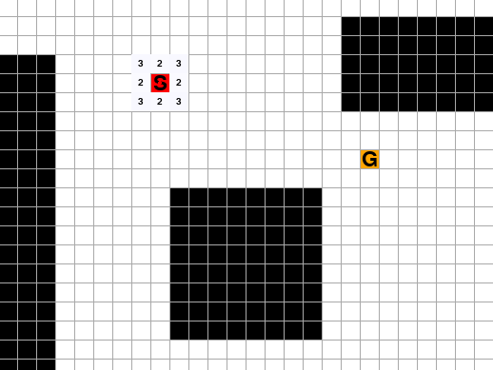
Dijkstra算法过程讲解：
1
基本思想：由近到远把所有点的最短路径算出来
情景假设：从起点开始
1.每次走一格，不能跨格
2.共有8个相邻栅格可以走
3.若走（上/下/左/右）计路程为：2
4.若走（左上/左下/右下/右上）计路程为：3
1

Slide 4
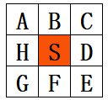
Dijkstra算法过程讲解：
5.设置两个列表（或者数组）
openlist=[ ] ——存放待确定路径的点
closedlist=[ ] ——存放已确定路径的点
6.每个点都记录自己的父节点，下标表示
7.为了方便讲解
起点称S点
相邻8个点以A-H称呼
8.已放进closedlist的点不走，因已确定路径

Slide 5


Dijkstra算法过程讲解：
②：取一个最小值的点作第二步中心点
从openlist取出，放入closedlist
计算中心点周围8个点，累计路程
若点已存在openlist，取路程小的方案
①：起点为S点，计算周围点，父节点为S
每走一步都是正数，不可能通过第三个点中转，使得S到BS的路程缩短。

Slide 6
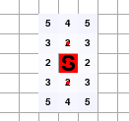
Dijkstra算法过程讲解：
从openlist取出，放入closedlist
计算中心点周围8个点，累计路程
若点已存在openlist，取路程小的方案
③：取一个最小值的点作第三步中心点 ，重复第二步步骤

Slide 7
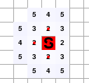
Dijkstra算法过程讲解：
从openlist取出，放入closedlist
计算中心点周围8个点，累计路程
若点已存在openlist，取路程小的方案
④：取一个最小值的点作第四步中心点 ，重复步骤

Slide 8
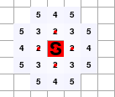
Dijkstra算法过程讲解：
从openlist取出，放入closedlist
计算中心点周围8个点，累计路程
若点已存在openlist，取路程小的方案
⑤：取一个最小值的点作第五步中心点 ，重复步骤

Slide 9
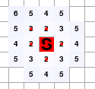
Dijkstra算法过程讲解：
从openlist取出，放入closedlist
计算中心点周围8个点，累计路程
若点已存在openlist，取路程小的方案
⑥：取一个最小值的点作第六步中心点 ，重复步骤

Slide 10
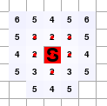
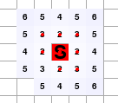

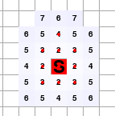
………………重复步骤

Slide 11
伪代码：
获取起点坐标、目标点坐标，把起点放进openlist
while (openlist不为空列表)
{ 取openlist中路程最小的点为中心点，从openlist剔除，放入closedlist
if (中心点是目标点)
{从目标点开始通过父节点反推，提取出路径，break跳出循环}
else {遍历相邻的八个点
{if(点已存在closedlist中 or 遇到障碍物 )
{跳过，不计算这个点}
else
{累计路径
if(点已存在openlist中)
if(累计路程<原来记录的路程)
{替换数据}
else {加入openlist}
}
openlist从小到大排序
}
}

Slide 12
WHEELTEC
INTELLIGENT
TECHNOLOYG
THANK YOU
感谢聆听，批评指导
东莞市微宏智能科技有限公司

